Slide 1
Tema2. Introducción al desarrollo web [Javascript]
Módulo 1. Introducción al desarrollo web [HTML, CSS y Javascript]
Objetivo: Desarrollar páginas web sencillas con HTML, CSS y Javascript.
.
Recurso: https://www.youtube.com/watch?v=mK8H9lY2xcM
Tiempo estimado: 3horas

Slide 2
Javascript
Javascript fue creado para darle vida a las páginas web.
Los programas creados en este lenguaje se llaman scripts.
Es un lenguaje interpretado.
Inicialmente tenía el nombre de Livescript.
No tiene nada que ver Java con Javascript son lenguajes totalmente diferentes.
Integración total con HTML y CSS.
Está soportado por la mayoría de los navegadores.
Notes:
Lenguaje interpretado: Son sctripts con texto y no necesitan ser compilados de ninguna forma para funcionar por tanto es un lenguaje interp.

Slide 3
Motor de Javascript
Javascript en un inicio se pensó para ejecutarse en navegadores, aunque hoy en día va mucho más allá, se ejecuta en muchos dispositivos y muchas plataformas diferentes.
Cualquier dispositivo con un “Javascript engine” o motor de Javascript puede ejecutarlo.
Los navegadores incluyen un Javascript engine.

Slide 4
Características
Javascript es un lenguaje orientado a objetos basado en prototipos.
Es manejado por eventos.
Es independiente de cualquier plataforma.
Permite desarrollo rápido.
Es fácil de aprender
Es un lenguaje que corre del lado el cliente.
Notes:
Javascript es un lenguaje orientado a ojetos basado en prototipos. Esto quiere decir que en Javascript no existen las clases como comúnmente estamos a ver en lenguajes de POO, sino prototipos para proporcionar mecanismos de herencia.
Es manejado por eventos. puede responder a eventos como el movimiento del mouse y la carga de una página web.
Es independiente de cualquier plataforma. Los programas de javascript están diseñados para ejecutarse dentro de documentos HTML. Son independientes de cualquier plataforma o sistema operativo.
permite desarrollo rápido. El navegador web y el código HTML manejan la mayoría de las características como formas, cuadros, y otros elementos de interface Gráfica del Usuario (GUI). Esto hace que los programadores de Javascript no tienen que preocuparse de crear o manejar estos elementos en sus aplicaciones.
Javascript es fácil de aprender: No incluye complejas reglas sintácticas.

Slide 5
Sintaxis
Es case-sensitive
Palabras reservadas: break, case, match, continue, default, delete, do, else, finally, for, function, if, in, instanceof, new, return, switch, this, throw, try, typeof, var, void, while, with.
No se tienen en cuenta los espacios en blanco y las nuevas líneas como sucede con HTML.
No se define el tipo de las variables.
No es necesario terminar cada sentencia con el carácter ;
Se pueden incluir comentarios: Los comentarios se pueden hacer en una línea utilizando // o de varias líneas con /* … */
Notes:
JavaScript es case sensitive, es decir, diferencia mayúsculas y minúsculas.
Palabras reservadas: son palabras (en inglés) que se utilizan para construir las sentencias de JavaScript y que por tanto no pueden ser utilizadas libremente. Las palabras actualmente reservadas por JavaScript son: …..
No se tienen en cuenta los espacios en blanco y las nuevas líneas: como sucede con HTML, el intérprete de JavaScript ignora cualquier espacio en blanco, por lo que el código se puede ordenar de forma adecuada para su manejo (tabulando las líneas, añadiendo espacios, creando nuevas líneas, etc.)
No se define el tipo de las variables: al definir una variable, no es necesario indicar el tipo de dato que almacenará. De esta forma, una misma variable puede almacenar diferentes tipos de datos durante la ejecución del script.
No es necesario terminar cada sentencia con el carácter ;: en la mayoría de los lenguajes de programación, es necesario terminar cada sentencia con el carácter ;. JavaScript permite no hacerlo, pero es muy recomendable seguir la tradición de terminar las sentencias con ;.
Se pueden incluir comentarios: Los comentarios se pueden hacer en una línea utilizando // o de varias líneas con /* … */

Slide 6
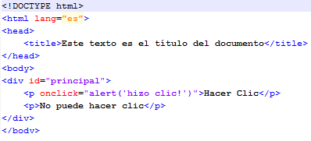
Incluir JavaScript en el documento HTML:
Notes:
El método menos utilizado es incluir trozos de JavaScript dentro del código HTML de la página como muestra la Figura 1. El mayor inconveniente de este método es que “ensucia” innecesariamente el código HTML de la página y complica el mantenimiento del código JavaScript. En general, solamente se utiliza para definir algunos eventos.

Slide 7
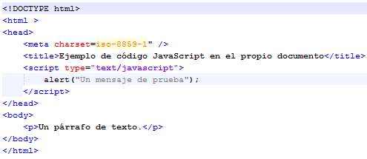
Incluir JavaScript en el documento HTML:
Notes:
El código JavaScript se encierra entre etiquetas <script> y se incluye en cualquier zona del documento. Aunque es correcto incluir cualquier bloque de código en cualquier zona de la página, se recomienda definir el código JavaScript dentro de la cabecera del documento (dentro de la etiqueta <head>) como muestra la Figura 2.

Slide 8
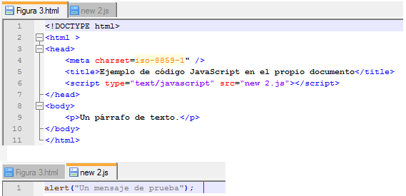
Incluir JavaScript en el documento HTML:
Notes:
Las instrucciones JavaScript se pueden incluir en un archivo de tipo JavaScript que los documentos HTML enlazan mediante la etiqueta <script>. Se pueden crear todos los archivos JavaScript que sean necesarios y cada documento XHTML puede enlazar tantos archivos JavaScript como necesite como muestra la Figura 3.

Slide 9
Elemento <script>
Atributos:
src = url
Especifica la localización de un script externo.
type = tipo de contenido ("text/javascript")
Este atributo especifica el lenguaje de scripts. No hay valor por defecto para este atributo.
El elemento <script> coloca un script dentro de un documento. Este elemento puede aparecer cualquier número de veces en el HEAD o en el BODY de un documento HTML.
Notes:
Revisar el atributo type los valores que puede tomar y que significan.

Slide 10
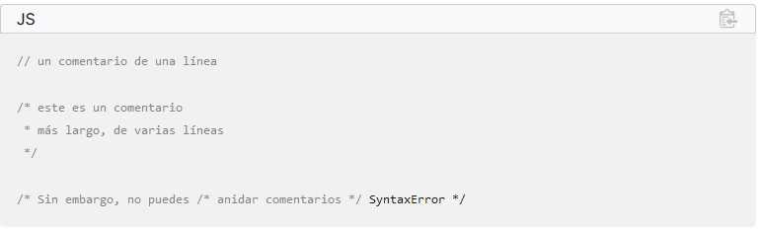
Comentarios
La sintaxis de los comentarios es la misma que en C++ y en muchos otros lenguajes:
Los comentarios se comportan como espacios en blanco y se descartan durante la ejecución del script.

Slide 11
Variables
Variables. Son zonas de memoria que pueden cambiar de valor durante la ejecución del programa por medio de una asignación y que se acceden mediante identificadores. Los nombres de las variables, llamados identificadores, se ajustan a ciertas reglas.

Slide 12
Reglas para formar identificadores
Un identificador de JavaScript debe comenzar con una letra, un guión bajo (_) o un signo de dólar ($). Los siguientes caracteres también pueden ser dígitos (0-9).
Dado que JavaScript distingue entre mayúsculas y minúsculas, las letras incluyen los caracteres "A" a "Z" (mayúsculas), así como "a" a "z" (minúsculas).

Slide 13
Declaraciones de variables
JavaScript tiene tres tipos de declaraciones de variables.
var: Declara una variable, opcionalmente la inicia a un valor.
let: Declara una variable local con ámbito de bloque, opcionalmente la inicia a un valor.
const: Declara un nombre de constante de solo lectura y ámbito de bloque.

Slide 14
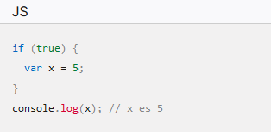
var
Las variables definidas con var pueden ser utilizadas en cualquier parte de la función, pues su ámbito se extiende a toda la función.
Notes:
Un variable global es aquella que se define fuera del cuerpo de cualquier función, normalmente al principio del programa, después de la definición de los archivos de biblioteca (#include), de la definición de constantes simbólicas y antes de cualquier función. El ámbito de una variable global son todas las funciones que componen el programa, cualquier función puede acceder a dichas variables para leer y escribir en ellas. Es decir, se puede hacer referencia a su dirección de memoria en cualquier parde del programa.
Una variable local es aquella cuyo ámbito se restringe a la función que la ha declarado se dice entonces que la variable es local a esa función. Esto implica que esa variable sólo va a poder ser manipulada en dicha sección, y no se podrá hacer referencia fuera de dicha sección. Cualquier variable que se defina dentro de las llaves del cuerpo de una función se interpreta como una variable local a esa función.

Slide 15
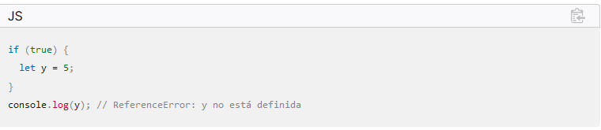
let(ES6)
La palabra clave let se utiliza para declarar una variable local limitando su ámbito al bloque donde se está usando. Un bloque es un fragmento de código delimitado por {}
Notes:
La versi’on ES6 de javascript o ES2015 es una de las versions más extendidas de javascript en la actualidad.
ES significa ECMA Script
ECMA es una organización internacional fundada en 1961 encargada de desarrollar estándares, publicarlos y asegurarse que se utilizan correctamente. Esta organización es la encargada de publicar los estándares relacionados con JavaScript.ECMAScript es el nombre que se le da a los estándares de Javascript.

Slide 16
const(ES6)
La palabra const se utiliza para definir una variable constante y su ámbito se limita al bloque en donde se declara.
const numero=2;
Estas variables se declaran y se define en la misma línea de código y no se pueden modificar a lo largo del programa.
Notes:
No se puede declarar una constante con el mismo nombre que una función o una variable en el mismo ámbito.

Slide 17
Javascript reconoce los siguientes valores
Números, como 42 o 3.14
Lógicos, como true, false
String, como “Hola”
null, valor nulo
undefined, no definido
let x;
var variable= 12;
var a,b,c;
Notes:
Javascript reconoce los siguientes valores:
Una variable que no ha sido inicializada tiene el valor de undefined.
No es necesario especificar el tipo de la variable. Luego en tiempo de ejecución se harán implícitamente las conversiones de tipos necesarias.

Slide 18
Caracteres especiales
Caracteres especiales
Carácter Significado
\n Nueva línea
\t Tabulador
\’ Comilla simple
\" Comilla doble
\\ Barra invertida
Notes:
Se pueden usar caracteres especiales en el tipo String, siempre les antecede \.

Slide 19
Operadores Aritméticos
Descripción | Símbolo | Expresión | Resultado
Multiplicación | * | 2*4 | 8
División | / | 5/2 | 2.5
Resto de una división entera | % | 5%2 | 1
Suma | + | 2+2 | 4
Resta | - | 7-2 | 5
Incremento* | ++ | 2++ | 3
Decremento* | -- | 2-- | 1
Menos Unario | - | -(2+4) | -6
a = 1;
b = 2;
a = 2;
b = a--;
a = 2;
b = 1;
a = 1;
b = a++;

Slide 20
Operadores de Asignación
Operador Significado
x = y x = y
x += y x = x + y
x /= y x = x / y
x %= y x = x % y
x -= y x = x – y
x *= y x = x * y

Slide 21
Operadores de Comparación
Descripción | Símbolo | Expresión de ejemplo | Resultado
Igualdad | == | 2==’2’ | Verdadero
Desigualdad | != | 2!=2 | Falso
Igualdad estricta | === | 2===’2’ | Falso
Desigualdad estricta | !== | 2!==2 | Falso
Menor que | < | 2<2 | Falso
Mayor que | > | 3>2 | Verdadero
Menor o igual que | <= | 2<=2 | verdadero
Mayor o igual que | >= | 1>=2 | Falso
Notes:
El operador de estricta igualdad (===) revisa si dos operandos son iguales teniendo en cuenta el valor y el tipo de dato y devuelve un resultado booleano.

Slide 22
Operadores de Lógicos
Descripción | Símbolo | Expresión de ejemplo | Resultado
Negación | ! | !(2 = 2) | Falso
And | && | (2 = 2) && (2 >= 0) | Verdadero
Or | || | (2 = 2) || (2 <> 2) | Verdadero

Slide 23
Operadores especiales
Descripción | Símbolo | Expresión de ejemplo | Resultado
Concatenador de cadenas | + | “silla ”+”roja” | sillaroja
Condicional | ? | <condición>? <valor1> : <valor2> | Si se cumple la condición se devuelve valor1, si no, valor2.

Slide 24
Operadores de Asignación
Descripción | Símbolo | Expresión de ejemplo | Resultado
Crear un objeto | new | a = new Array() | a es ahora un arreglo
Borrar un objeto | delete | delete a | Elimina el arreglo creado en la fila anterior
Referencia al objeto actual | this

Slide 25
Estructuras condicionales
Condicional simple: | Condicional múltiple:
if (b==1) r=10; | switch (exp){ case “uno”: r=1; break; case “dos”: r=2; break; case “tres”: r=3; break; default: r=0; }
if (palabra !=”algo”){ r+=2; }; else{ r-=2; pal=””; }
Notes:
Las estructuras condicionales son aquellas que evalúan una expresión y, dependiendo del resultado de la evaluación de la misma, ejecutarán las instrucciones programadas para cada caso.
Estas estructuras son clasificadas en simples o múltiples en dependencia del resultado de la expresión que evalúan .
Para el caso de las estructuras condicionales simples la expresión que evalúan es de tipo booleana (tipo de dato bool en C++), o sea, que sólo pueden dar como resultado dos valores (true o false); por el contrario, el cálculo de la expresión de una condicional múltiple puede ser cualquier valor entero o carácter.
Alternativa simple. Sintaxis y semántica.
Comprueba el valor de una condición determinada y en dependencia de dicho valor (verdadero o falso) ejecuta un grupo u otro de instrucciones de forma opcional.
Se representa desde el punto de vista algorítmico de la siguiente forma:
Sintaxis en seudocódigo:
Si <condición> entonces
<secuencia de instrucciones 1>
[si no
<secuencia de instrucciones 2>]
FinSi
Los corchetes [ ] significan opcionalidad, en este caso la cláusula si no es optativa.

Slide 26
Arrays
Un arreglo es una lista de elementos de un mismo tipo que se almacenan en la memoria de la computadora con un mismo identificador .
A cada elemento del arreglo se le asigna un índice que indica su posición numérica dentro del array. Estos índices, por defecto empiezan por 0.
Los Arrays nos permiten guardar varias variables y acceder a ellas mediante un índice o una clave asignada a cada una.

Slide 27
Representación
Arreglo notas en la memoria
5 | 4 | 2 | 5 | 3
Notas[0]
Notas[1]
Notas[2]
Notas[4]
Notas[4]
En este caso el arreglo notas cuenta con 5 elementos y cada uno puede ser referenciado a través del nombre del arreglo seguido por la posición en la que se encuentra entre corchetes [ ]. El primer elemento del arreglo se encuentra en la posición 0, por lo que el primer valor del arreglo de notas es notas[0], el segundo notas[1] y así sucesivamente. De forma general, el valor del elemento de orden i del arreglo se obtiene como notas[i-1]

Slide 28
Declaración de Arrays
Declarar un arreglo vacío
// Declaración normal
var nuevoArray = new Array();
// Declaración resumida
var nuevoArray = [];
Notes:
Los arrays en JavaScript se declaran como cualquier otra variable, escribiendo var seguido del nombre del array.

Slide 29
Declaración de Arrays
Declaración de un array de 10 posiciones
En JavaScript, los arrays no tienen un número fijo de elementos, se ajustan dinámicamente según las necesidades, aún así podemos crear un array de 10 posiciones de esta forma
var nuevoArray = new Array(10);

Slide 30
Declaración de Arrays
Declaracíon simplificada
Se crea el array y se le añaden valores al mismo tiempo, sin necesidad de escribir la expresión new Array.
var nuevoArray = [12,25,48];
¿Cómo quedaría la declaración del arreglo notas?
var notas=new Array(5);

Slide 31
Insertar datos en un Array
Una vez que hemos declarado el array, tanto si le damos un tamaño como si no, ya podemos comenzar a introducirle datos.
La manera más directa es especificar la posición en la que queremos guardar el nuevo dato
nuevoArray[0] = 5;
nuevoArray[1] = 32;
......

Slide 32
Insertar datos en un array
Es importante recordar que en JavaScript podemos guardar en un array datos de distintos tipos, cosa que no sucede en otros lenguajes.
nuevoArray[0] = 5; //Enteros
nuevoArray[1] = "Buenos días"; //Strings
nuevoArray[2] = true; //Booleanos
//E incluso otros arrays
nuevoArray[3] = new Array();

Slide 33
Propiedad length
// Declaración del array
var nuevoArray = new Array();
// Introducimos datos
nuevoArray[0] = "Joaquín";
nuevoArray[1] = "Alvaro";
// Ahora nuevoArray.length vale 2
nuevoArray[23] = "Jesús";
// Ahora nuevoArray.length vale 24
El método length es muy utilizado porque en muchas ocasiones nos interesa saber el tamaño de un array.
Notes:
La propiedad length indica el número máximo de elementos que tiene un array, aunque no tengan contenido. Veamos un ejemplo

Slide 34
Acceder al contenido de un Array
Podemos acceder a un dato almacenado en un array directamente a través de su posición o índice
// Declaración del array
var nuevoArray = [2,45,1,22,56];
// Accedemos a la posición 3
var dato = nuevoArray[3];
// Ahora dato vale 22
Notes:
Supongamos que queremos mostrar todos los elementos del arreglo
document.write(nuevoArray[0])
document.write(nuevoArray[1])
……….
document.write(nuevoArray[4])

Slide 35
Acceder al contenido de un Array
// Declaración del array
var nuevoArray = [2,45,1,22,56];
// Bucle que recorre todo el array
for(var i=0; i<nuevoArray.length; i++) {
document.write(nuevoArray[i]);
}
// El resultado será: 2451225
Notes:
La ventaja de los arrays es que podemos acceder a sus datos mediante bucles, recorriendo todas sus posiciones. En el siguiente ejemplo usaremos un bucle for que irá desde 0 hasta el tamaño total del array, obtenido con el método length

Slide 36
Estructuras repetitivas
FOR | WHILE | DO WHILE
for(var i=0; i<cantidad; i++) { c+= arreglo[i]; } | var i=0; while(i<=4){ c+= arreglo[i]; i++; } | var i=0; do{ c+= arreglo[i]; i++; }while(i<=5)
Notes:
Las estructuras repetitivas permiten representar algoritmos que exigen la ejecución repetida de un conjunto de instrucciones en tanto cierta condición se mantenga verdadera. Cada ejecución repetida es un ciclo, lazo, bucle, repetición o iteración. El lenguaje proporciona diferentes instrucciones para ciclos, unas más apropiadas en casos de ciclos en los que de primera mano no puede calcularse la cantidad de veces que iterará y otra más adecuada para aquellos ciclos en los que se sabe o puede calcularse las veces que va a iterar.

Slide 37
Funciones útiles para arrays
concat() se emplea para concatenar los elementos de varios arrays
join(separador) es la función contraria a split(). Une todos los elementos de un array para formar una cadena de texto.
pop() elimina el último elemento del array y lo devuelve.
push() añade un elemento al final del array.
shift() elimina el primer elemento del array y lo devuelve.
unshift() añade un elemento al principio del array.
reverse() modifica un array colocando sus elementos en el orden inverso a su posición original

Slide 38
Funciones Predefinidas
typeof(), devuelve el tipo de dato de una variable.
eval(cadena) ejecuta la expresión o sentencia contenida en la cadena que recibe como parámetros.
Number(valor) convierten el valor que se le pasa como argumento a número.
String(valor) convierten el valor que se le pasa como argumento a cadena.
parseInt(cadena) convierte en un número entero la cadena que recibe.
parseFloat(cadena) convierte en un número real la cadena que recibe.
prompt() si se quiere pedir directamente al usuario que indique algún dato.

Slide 39
Funciones para cadenas de texto
length() calcula la longitud de una cadena de texto (el número de caracteres que la forman).
concat() concatena cadenas igual que el operador “+”.
toUpperCase() transforma todos los caracteres de la cadena a mayúsculas.
toLowerCase() transforma todos los caracteres de la cadena a minúsculas.
charAt(posicion) obtiene el carácter que se encuentra en la posición indicada.

Slide 40
Funciones para cadenas de texto
indexOf(caracter) calcula la primera posición en la que se encuentra el carácter indicado dentro de la cadena de texto.
lastIndexOf(caracter) calcula la última posición en la que se encuentra el carácter indicado dentro de la cadena de texto.
substring(inicio, final) extrae una porción de una cadena de texto. El segundo parámetro es opcional.
split(separador) convierte una cadena de texto en un array de cadenas de texto.

Slide 41
F
Funciones en Javascript
function nombre(argumento1, argumento2,..., argumento n)
{
…código de la función…
}
Los parámetros se pasan por valor!!!!
Notes:
Las funciones son los únicos tipos de subprogramas con que cuenta Javascript y tienen la forma:
Los parámetros se pasan por valor, lo que significa que se pasa una copia y si se modifica el parámetro recibido en la función no afectará el valor original.

Slide 42
Funciones en Javascript
Ejemplo:
function cuadrado(num) {
num *= num;
return num;
}
Notes:
Para devolver un valor en una función se utiliza la palabra return. En el ejemplo se invoca a la función pasándole el valor 2, y se recibe 4 en el resultado.

Slide 43
Funciones flecha(ES6)
Las funciones flecha son una alternativa compacta a una function convencional.
No son adecuadas para ser usadas como métodos y no pueden ser usadas como constructores.
Son funciones anónimas, es decir no tienen un nombre, por lo tanto si queremos llamar a nuestra función debemos de asignársela a una variable, y aunque esta asignación no forma parte de la definición de una función flecha en la práctica lo tendremos que hacer siempre que no estemos asignando la función flecha a otra función directamente.

Slide 44
Sixtaxis
Si la funcion tiene varios argumentos
let func = (arg1, arg2, ..., argN) => expression que retorna;
.
function suma(a,b){ return a+b; } | let sum=(a,b)=>a+b;
Notes:
Esto crea una fu.nción func que acepta los parámetros arg1..argN, luego evalúa la expression del lado derecho mediante su uso y devuelve su resultado. Se sustituye la palabra function por la flecha, se eliminan las llaves y el return.
Si la funci’on tiene varias expresiones estas se separan por comas y es obligatorio poner el return
let sum = (a, b) => {
let result = a + b;
return result
}
;

Slide 45
Sixtaxis
Si la funcion tiene un solo argumento, se pueden omitir paréntesis alrededor de los parámetros, lo que lo hace aún más corto.
let func = parametro=> expression que retorna;
.
function determina_doble(n){ return n*2; } | let sum=n=>n*2
Notes:
Esto crea una fu.nción func que acepta los parámetros arg1..argN, luego evalúa la expression del lado derecho mediante su uso y devuelve su resultado. Se sustituye la palabra function por la flecha, se eliminan las llaves y el return.

Slide 46
Sixtaxis
Si no hay parámetros, los paréntesis estarán vacíos; pero deben estar presentes:
let func = () => expression que retorna;
.
function Saludo(){ alert("¡Hola!") } | let saludo=()=>alert("¡Hola!“);
Notes:
Esto crea una fu.nción func que acepta los parámetros arg1..argN, luego evalúa la expression del lado derecho mediante su uso y devuelve su resultado. Se sustituye la palabra function por la flecha, se eliminan las llaves y el return.

Slide 47
Desestructuración(ES6)
La sintaxis de desestructuración es una funcionalidad fascinante que vino junto con ES6. Es una expresión de JavaScript que permite desempacar valores de arreglos o propiedades de objetos en distintas variables. Es decir, podemos extraer datos de arreglos y objetos y asignarlos a variables.

Slide 48
Desestructuración de Arreglos (asignación básica)
const galicia=[“A Coruña”,”Lugo”,”Ourense”,”Pontevedra”];
const [c,lu,ou]=galicia; //Sintaxis de desestructuración
console.log(c); // A Coruña
console.log(ou); //Ourense
console.log(p); //Error
Notes:
El arreglo galicia es un arreglo contante esto quiere decir que sus valores no se pueden modificar si el arreglo es redefinido, pero si accediendo a cada uno de los elementos del arrgelo.

Slide 49
Asignación separada de la declaración
let cc,ba;
[cc,ba]=[“Cáceres”,”Badajoz”];
console.log(cc); //Cáceres
console.log(ba); //Badajoz

Slide 50
Omitiendo elementos en un Arreglo
let [saludo,,,nombre] = ["Hola", "Yo" , "soy", "Sarah"];
console.log(saludo); // "Hola"
console.log(nombre); // "Sarah"
Notes:
Qué pasa si queremos obtener el primer y último elemento de nuestro arreglo en lugar del primero y el segundo, y queremos asignar solo dos variables?

Slide 51
Desestructuración básica de objetos
let persona = {
nombre: "Sarah",
pais: "Nigeria",
trabajo: "Desarrollador"
};
let {nombre, pais, trabajo} = persona;
console.log(nombre); // "Sarah"
console.log(pais); // "Nigeria"
console.log(trabajo); // "Desarrollador"
Notes:
El objeto persona tiene propiedades tales como nombre, pais,trabajo. Si quisieramos accedes a cada una de esas propiedades tendriamos que hacerlo de la forma:
let nombre = persona.nombre;
let pais = persona.pais;
let trabajo = persona.trabajo;

Slide 52
Declarando variables antes de ser asignadas
let persona = {
nombre: "Sarah",
pais: "Nigeria",
trabajo: "Desarrollador"
};
let nombre, pais, trabajo;
({nombre, pais, trabajo} = persona);
console.log(nombre); // "Sarah"
console.log(trabajo); // "Desarrollador"
Notes:
Los paréntesis ( ) alrededor de la asignación es una sintaxis requerida cuando se usa la desestructuración de un objeto sin una declaración.
Las variables del objeto en el lado izquierdo deben tener el mismo nombre que una clave de propiedad en el objeto persona. Si los nombres son diferentes, obtendremos undefined:

Slide 53
Usando un nuevo nombre de variable
let persona = {
nombre: "Sarah",
pais: "Nigeria",
trabajo: "Desarrollador"
};
let {nombre: foo, trabajo: bar} = persona;
console.log(foo); // "Sarah"
console.log(bar); // "Desarrollador"
Notes:
Si queremos asignar valores de un objeto a una nueva variable en lugar de usar el nombre de la propiedad, podemos hacer esto:

Slide 54
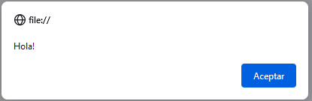
F
Ejemplos básicos de código en Javascript:
Para mostrar una ventana con un mensaje:
<script>
alert("Hola!") ;
</script>

Slide 55
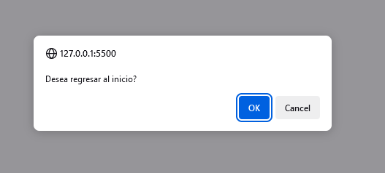
F
Ejemplos básicos de código en Javascript:
Para mostrar una ventana de confirmación sobre una acción:
<script>
var answer=confirm("Desea regresar al inicio?")
if (answer)
window.location.href="http://localhost/inicio.html"
</script>

Slide 56
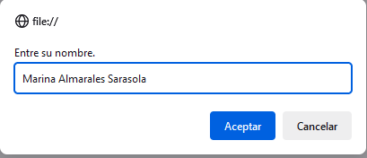
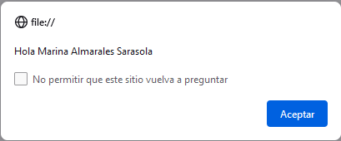
Ejemplos básicos de código en Javascript:
Para pedir un dato de entrada por el usuario en una ventana:
<script>
var answer=prompt("Entre su nombre.")
alert("Hola "+answer)
</script>

Slide 57
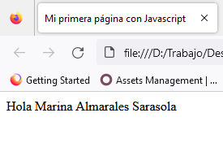
F
Ejemplos básicos de código en Javascript:
Si queremos visualizar la información en la página:
<script>
var answer=prompt("Entre su nombre.")
document.write("Hola "+answer)
</script>

Slide 58
Ejercicio1
Cree una carpeta llamada Ejercicio1. Dentro de la misma cree un archivo index.html y un script.js.
Vincular el archivo script.js al archivo index.html
Dentro del archivo script.js, vamos a declarar las variables nombre y apellido y asignarle el método prompt() para que sea el usuario quien introduzca los datos, nombre y apellido.
Mostrar una alerta de bienvenida a nuestra página con el nombre y el apellido del usuario “Bienvenido a nuestra página (nombre+apellido)”

Slide 59
Solución
let nombre=prompt("Nombre:");
let apellido=prompt("Apellidos:");
alert("Bienvenido a nuestra página "+ nombre+" "+apellido);
Visualizar

Slide 60
Ejercicio2
Crea 3 variables numero1,numero2 y resultado.
Pídele al usuario que ingrese los valores de las variables numero1 y numero2 mediante un prompt().
Asigna a la variable resultado el valor de la suma entre numero1 y numero2.
Muestra un alerta con el mensaje “El resultado es: (resultado)”.

Slide 61
Solución
let numero1=Number (prompt("numero1:"));
let numero2=Number (prompt("numero2:"));
let resultado=numero1+numero2;
alert("El resultado es:"+ resultado);
Visualizar

Slide 62
Ejercicio 3
Crea 2 variables numero y numerotriple.
Pídele al usuario que ingrese el valor del número a calcular mediante un prompt().
Asigna a la variable numerotriple el valor de la multiplicación por 3 del numero ingresado.
Muéstralo el resultado por consola con el mensaje “El triple de este número es: (xx)”.

Slide 63
Solución
let numero=Number (prompt("numero:"));
let numerotriple=3*numero;
alert("El triple de este número es: "+ numerotriple);
Visualizar

Slide 64
Ejercicio 4
c
Declara una variable que se llame texto y asígnale el método prompt() para que le puedas solicitar al usuario que ingrese un texto.
Calcula su largo utilizando la propiedad length y muestra un alert() que diga “El largo del texto ingresado es: xx”

Slide 65
Solución
let texto=prompt("Introduzca el texto:");
alert("El largo del texto ingresado es: "+ texto.length);
Visualizar

Slide 66
Ejercicio 5
Realizar un algoritmo que pida el nombre de una persona. Si el usuario no introduce ninguna información, debe emitir el mensaje “No ha introducido ningún nombre, sino desplegar una alerta de bienvenida con el nombre del usuario.

Slide 67
Solución
let nombre=prompt("Nombre:");
if(nombre===""){
alert("No ha introducido ningún nombre");
let nombre=prompt("Nombre:");
}
else
alert("Bienvenido "+nombre);
Visualizar

Slide 68
Ejercicio 6
Modifique el ejercicio anterior teniendo en cuenta si el dato entra vacío, debe pedir nuevamente al usuario que introduzca su nombre.

Slide 69
Solución
let nombre=prompt("Nombre:");
while(nombre===""){
alert("No ha introducido ningún nombre");
nombre=prompt("Nombre:");
}
alert("Bienvenido "+nombre);
visualizar

Slide 70
Ejercicio 7
Declara un array llamado ensaladaDeFrutas.
Usa un bucle For y muestra cada ítem de ensaladaDeFrutas en la página, con el siguiente mensaje: “Las frutas que hay en la ensalada son:”
Visualizar

Slide 71
Solución
let ensaladaDeFrutas=['mango','zapote','fruta bomba'];
document.write("Las frutas que hay en la ensalada son: ");
for(i of ensaladaDeFrutas){
document.write(i+",");
}

Slide 72
Ejercicio 8
Cree una página en la que el usuario introduzca el número al cual se le calcula el cuadrado.
Solución
let answer=prompt("Diga el número");
alert("El cuadrado de "+answer+" es "+answer*answer);
Visualizar

Slide 73
Ejercicio 9
Cree una página para calcular la suma de los 100 primeros números naturales.
var suma=0;
for(let i=0;i<100;i++){
suma+=i;
}
document.write("La suma de los 100 primeros números naturales es "+suma);
Visualizar

Slide 74
Ejercicio 10
Crea 3 campos(input) en HTML, Usuario,Nombre, email. (No olvides darle un id a cada uno de los campos creados)
En JS, obtén cada uno de los elementos input que creaste, mediante el método querySelector().
Manipula los elementos para obtener su valor con la propiedad JS value y muestra esos datos al Usuario con un alert que le diga: “Estos fueron los datos ingresados Usuario: Pepito123 Nombre: Pepito lavalle Mail: pepito12@gmail.com”

Slide 75
Módulo 1. Introducción al desarrollo web [Javascript]
Objetivo: Desarrollar páginas web sencillas con HTML, CSS y Javascript.
Recurso: https://www.youtube.com/watch?v=mK8H9lY2xcM
Tiempo estimado: 6horas

